Slide 1
Chapter 4 线程

Slide 2
内容
概述
多线程模型
线程库
隐式线程

Slide 3
1、概述

Slide 4
线程
线程（轻型进程lightweight process, LWP ）是CPU使用的一个基本单元，包括
线程ID
程序计数器
寄存器集
栈空间
TCB（Thread Control Block）
传统的或重型进程(heavyweight process)等价于只有一个线程的任务

Slide 5
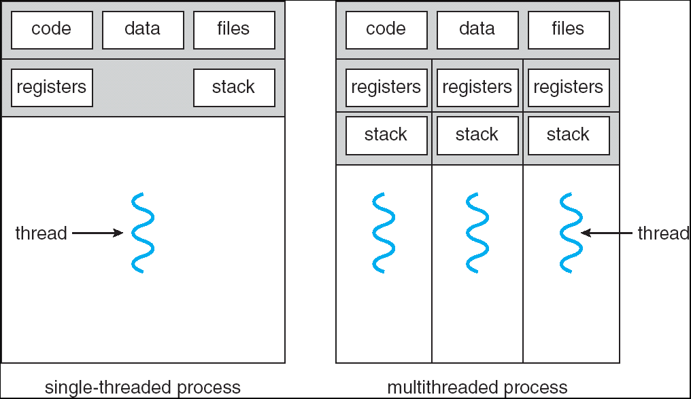
单个线程和多线程进程

Slide 6
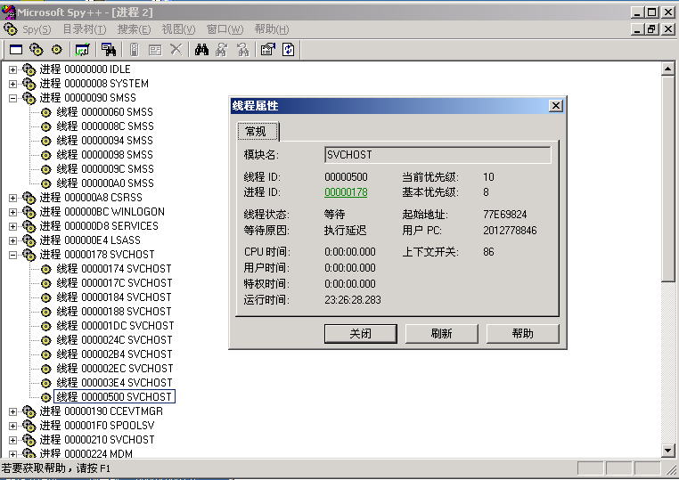
Windows 2000 Process and Thread Windows 2000进程和线程

Slide 7
线程和进程
调度
线程是调度的基本单位，同一进程中的线程切换不会引起进程切换
并发
线程可以提高系统的并发性
资源
进程拥有资源，是资源分配的基本单位，而线程则不拥有资源，但它可以访问创建它的进程所拥有的资源
上下文切换
线程的上下文切换的代价比进程小

Slide 8
提出动机
很多现代引用程序有多线程的要求
线程位于进程内
一个进程内的多个任务能利用多个线程执行
更新网页显示
接受数据
拼写检查
执行相似任务
服务器发送网页
进程创建：重量级
线程创建：轻量级
简化代码增加效率

Slide 9
多线程服务器

Slide 10
线程优点
响应度高
资源共享
经济性
MP体系结构的运用

Slide 11
并发（Concurrency）和并行（Parallelism）
单核系统并发:
多核系统并行:

Slide 12
2、多线程模型

Slide 13
用户线程
由用户级线程库进行管理的线程
内核看不到用户线程，线程的创建和调度在用户空间，不需要内核的干预
例子
- POSIX Pthreads
- Win32 threads
- Java threads

Slide 14
内核线程
内核支持，操作系统管理的线程
例子
Windows XP/2000
Solaris
Linux
Tru64 UNIX
Mac OS X

Slide 15
多线程模型
多对一模型
一对一模型
多对多模型

Slide 16
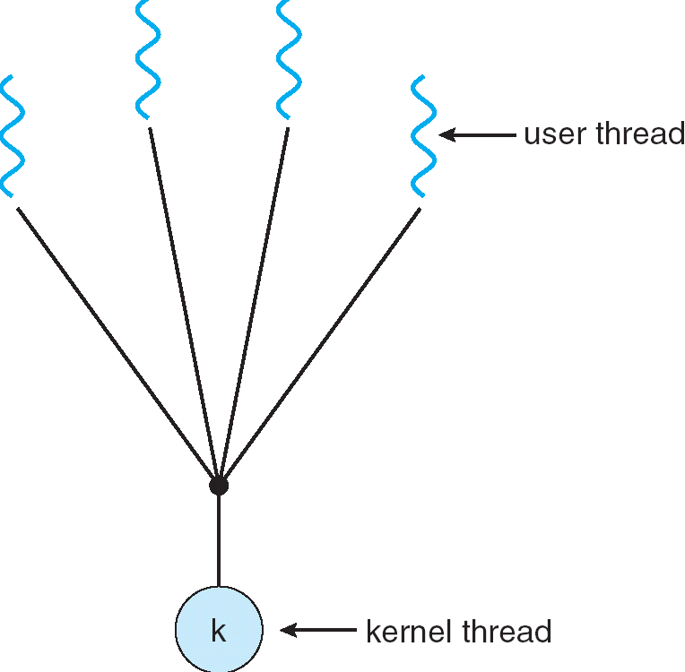
多对一
多个用户级线程映射到一个内核线程
多个线程不能并行运行在多个处理器上
线程管理在用户态执行，因此是高效的，但一个线程的阻塞系统调用会导致整个进程的阻塞
用于不支持内核线程的系统中
例子:
Solaris Green Threads
GNU Portable Threads

Slide 17
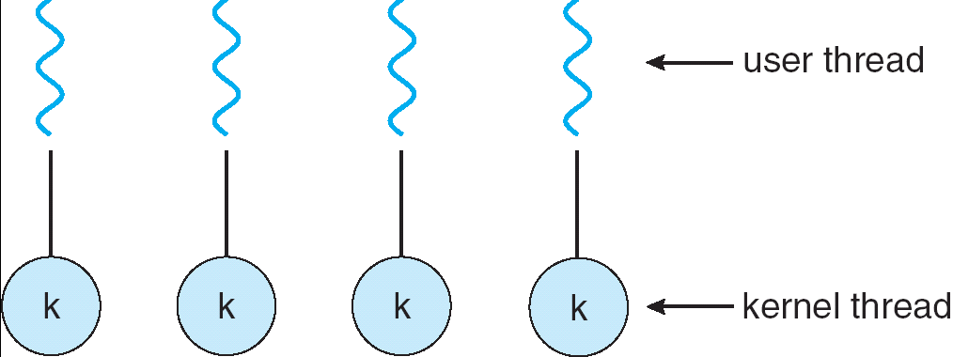
一对一
每个用户级线程映射到一个内核线程
比多对一模型有更好的并发性
允许多个线程并行运行在多个处理器上
创建一个ULT需要创建一个KLT，效率较差
例子
Windows 95/98/NT/XP/2000
Linux
Solaris 9 and later
OS/2

Slide 18
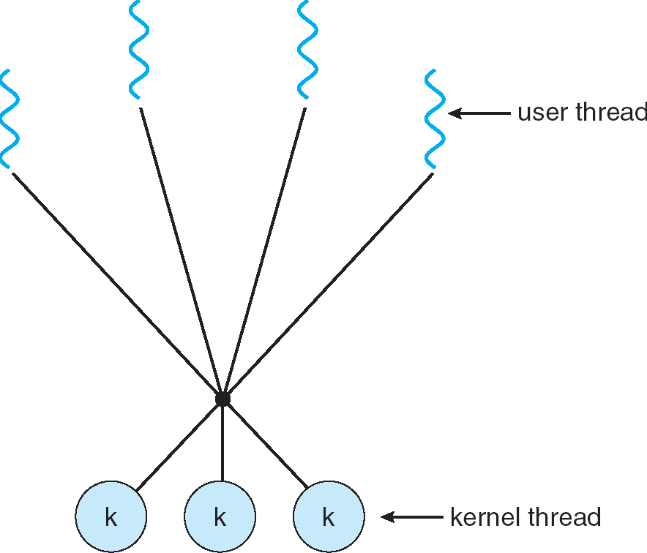
多对多
多个用户级线程映射为相等或小于数目的内核线程
允许操作系统创建足够多的内核线程
例子
Solaris 9 以前的版本
带有ThreadFiber开发包的Windows NT/2000

Slide 19
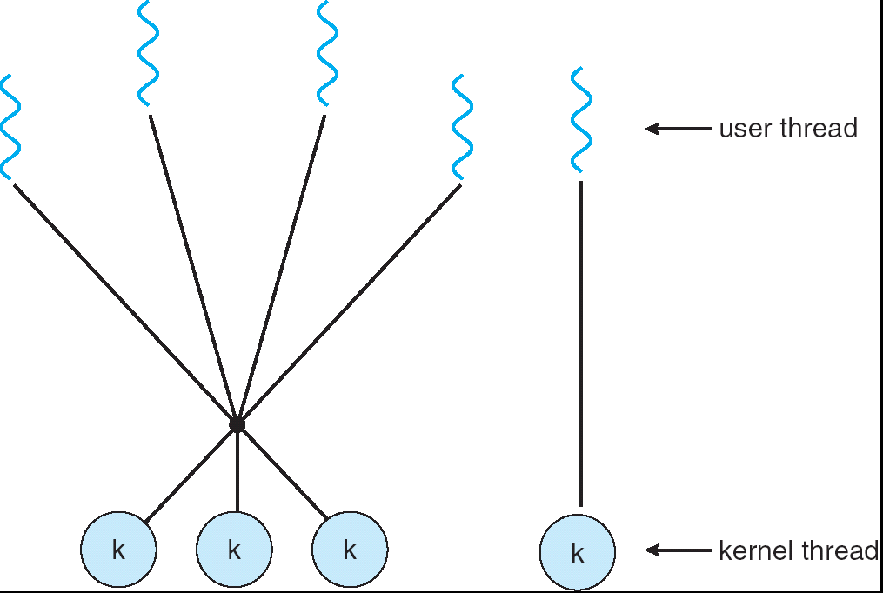
两级模型
类似于 M:M, 只不过它允许一个用户线程绑定到内核线程
例子
IRIX
HP-UX
Tru64 UNIX
Solaris 8 and earlier

Slide 20
3、线程库

Slide 21
线程库
为程序员提供了创建和管理线程的API
类型
用户级线程库
内核级线程库
主要线程库：
Windows 线程库 ：内核级
Pthread线程库 ：用户级或内核级
JAVA线程库 ：用户级

Slide 22
Windows 线程
1对1映射
每个线程包括：
线程 id
寄存器集合
堆栈
私有数据
线程主要的数据结构:
ETHREAD (executive thread block)：执行线程块
KTHREAD (kernel thread block)：核心线程块
TEB (thread environment block)：线程环境块

Slide 23
Windows 线程结构

Slide 24
线程创建
HANDLE CreateThread (
LPSECURITY_ATTRIBUTES lpThreadAttributes,
SIZE_T dwStackSize,
LPTHREAD_START_ROUTINE lpStartAddress,
LPVOID lpParameter,
DWORD dwCreationFlags,
LPDWORD lpThreadId
);
lpStartAddress是指向线程函数的指标。函数名称没有限制，但是必须以下列形式声明： DWORD WINAPI ThreadProc (PVOID pParam) ; lpParameter为传递给ThreadProc的参数。这样主线程和从属线程就可以共享数据。

Slide 25
_beginthread
hThread = _beginthread (ThreadProc, uiStackSize, pParam) ; 语法为： void __cdecl ThreadProc (void * pParam) ;

Slide 26
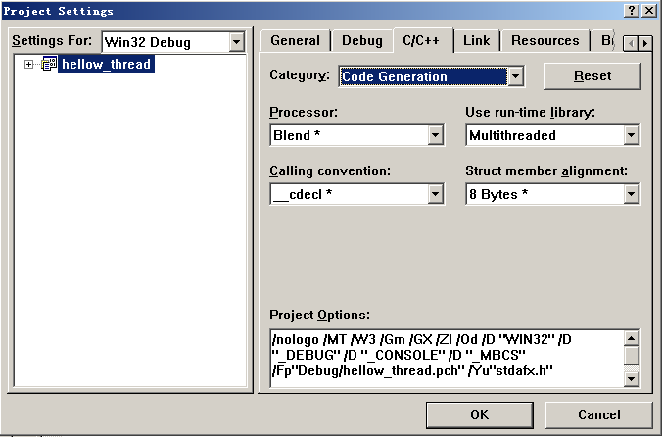
编译环境

Slide 27
线程管理
设置线程的优先级
线程优先级 = 进程优先级 + 线程相对优先级
Bool SetThreadPriority (HANDLE hPriority , int nPriority)
每个线程都有挂起计数器(suspend count) ,为0 时线程被执行；大于0 时调度器不去调度该线程
DWORD SuspendThread(HANDLE hThread)；
DWORD ResumeThread(HANDLE hThread)；

Slide 28
线程管理
线程等待
DWORD WaitForSingleObject(HANDLE hObject, // 等待的核心对象 DWORD dwTimeout ) ; // 线程愿意等待的毫秒数（值为INFINITE时表示无限等待） DWORD WaitForMultipleObject(DWORD cObject, // 检查核心对象的数目 LPHANDLE lpHandles, // 指向这些对象的句柄的数组 BOOL bWaitAll, // 是否等待所有对象变成有信号 DWORD dwTimeout); // 线程愿意等待的时间（毫秒数）
线程内终止线程
VOID ExitThread (DWORD dwExitCode) ;
线程外终止线程
BOOL TerminateThread (HANDLE hThread, DWORDdw ExitCode) ;

Slide 29
例子
#include "stdafx.h"
#include <windows.h>
#include <iostream>
using namespace std;
DWORD WINAPI FunOne(LPVOID param){
while(true) {
Sleep(1000);
cout<<"hello! ";
}
return 0;
}
DWORD WINAPI FunTwo(LPVOID param){
while(true) {
Sleep(1000);
cout<<"world! ";
}
return 0;
}

Slide 30
例子
int main(int argc, char* argv[]) {
int input=0;
HANDLE hand1=CreateThread (NULL, 0, FunOne, (void*)&input, CREATE_SUSPENDED, NULL);
HANDLE hand2=CreateThread (NULL, 0, FunTwo, (void*)&input, CREATE_SUSPENDED, NULL);
while(true){
cin>>input;
if(input==1) {
ResumeThread(hand1);
ResumeThread(hand2); }
else {
SuspendThread(hand1);
SuspendThread(hand2); }
};
TerminateThread(hand1,1);
TerminateThread(hand2,1);
return 0;
}

Slide 31
Linux 线程
Linux用“任务”这个术语，一般不用“线程”
线程可以通过 clone() 系统调用创建
clone() –类fork()

Slide 32
Pthreads
A POSIX 标注(IEEE 1003.1c) ，用于线程创建和同步
提供了线程有关的API接口
常用于UNIX类操作系统 (Solaris, Linux, Mac OS X)

Slide 33
POSIX 线程库Pthreads
使用fork() 创建进程
代价昂贵
进程间通信方式较复杂
操作系统在实现进程间的切换比线程切换更费时
使用pthreads库创建线程
创建进程比创建线程更快
线程间的通信方式更容
操作系统对线程的切换比对进程的切换更容易和快速

Slide 34
线程的创建
#include <pthread.h>
int pthread_create(pthread_t * thread,
pthread_attr_t * attr,
void *(*start_routine)(void *),
void * arg
);
第一个参数为指向线程标识符的指针
第二个参数用来设置线程属性
第三个参数是线程运行函数的起始地址
最后一个参数是运行函数的参数

Slide 35
一个简单例子
#include<stdio.h> #include<pthread.h> #include<string.h> #include<sys/types.h> #include<unistd.h> pthread_t ntid; void *thr_fn(void *arg){ printids("new thread:"); return ((void *)0); } int main(){ int err; err = pthread_create(&ntid,NULL,thr_fn,NULL); if(err != 0){ printf("can't create thread: %s\n",strerror(err)); return 1; } sleep(1); return 0; }
gcc -o mypthread -lpthread mypthread.c

Slide 36
线程结束
调用pthread_exit()结束线程执行
void pthread_exit(void *retval);
使用 pthread_cancel() 函数终止其他线程的执行
int pthread_cancel(pthread_t thread);
向线程t发送取消请求，默认情况下线程thread自己调用pthread_exit(PTHREAD_CANCELED)，

Slide 37
线程等待
pthread_join() 函数等待被创建的线程结束
pthread_join() 函数会挂起创建线程的线程的执行 ，直到等待到想要等待的子线程
函数原型 ：
int pthread_join(pthread_t th, void **thread_return);

Slide 38
例子
#include <stdio.h>
#include <stdlib.h>
#include <unistd.h>
#include <pthread.h>
#define THREAD_NUMBER 2
int retval_hello1= 2, retval_hello2 = 3;
void* hello1(void *arg)
{
char *hello_str = (char *)arg;
sleep(1);
printf("%s\n", hello_str);
pthread_exit(&retval_hello1);
}
void* hello2(void *arg)
{
char *hello_str = (char *)arg;
sleep(2);
printf("%s\n", hello_str);
pthread_exit(&retval_hello2);
}

Slide 39
例子
int main(int argc, char *argv[])
{
int i; int ret_val, ret_val2; int *retval_hello[2];
pthread_t pt[THREAD_NUMBER];
const char *arg[THREAD_NUMBER];
arg[0] = "hello world from thread1";
arg[1] = "hello world from thread2";
printf("Begin to create threads...\n");
ret_val1 = pthread_create(&pt[0], NULL, hello1, (void *)arg[0]);
ret_val2 = pthread_create(&pt[1], NULL, hello2, (void *)arg[1]);

Slide 40
例子
printf("Begin to wait for threads...\n");
for(i = 0; i < THREAD_NUMBER; i++) {
ret_val = pthread_join(pt[i], (void **)&retval_hello[i]);
if (ret_val != 0) {
printf("pthread_join error!\n");
exit(1);
} else {
printf("return value is %d\n", *retval_hello[i]);
}
}
printf("Now, the main thread returns.\n");
return 0;
}

Slide 41
Java 线程
Java 线程由JVM管理
Java 线程创建
扩展java.lang.Thread类
实现Runnable接口

Slide 42
线程例子
public class DoSomething implements Runnable { private String name; public DoSomething(String name) { this.name = name; } public void run() { System.out.println(name + ": " + i); } }

Slide 43
运行线程例子
public class TestRunnable { public static void main(String[] args) { DoSomething ds1 = new DoSomething(“1"); DoSomething ds2 = new DoSomething(“2"); Thread t1 = new Thread(ds1); Thread t2 = new Thread(ds2); t1.start(); t2.start(); } }

Slide 44
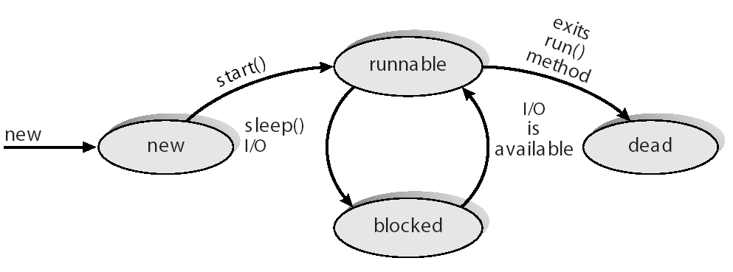
Java线程状态

Slide 45
4、隐式线程

Slide 46
隐式线程
随着进程中线程数量的增加，编程越来越大困难
新方法：由编译器或运行库创建或管理线程
三种模式：
Thread Pools
OpenMP
Grand Central Dispatch
其它方法
Microsoft Threading Building Blocks (TBB)
java.util.concurrent package

Slide 47
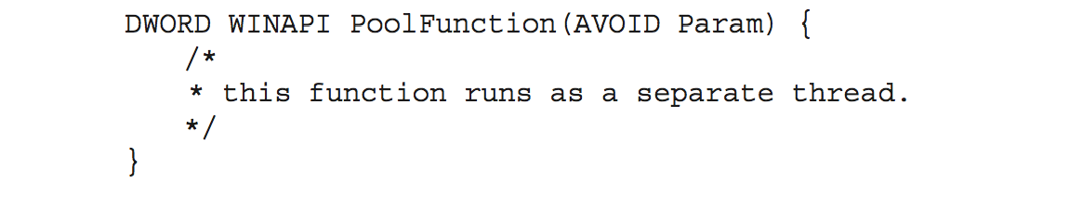
Thread 池
在池中创建一批线程，等到任务
优点：
利用线程池中的线程来响应请求比创建一个线程更加快速
允许一个应用程序中的线程数量达到线程池的上限
Windows API支持线程池：

Slide 48
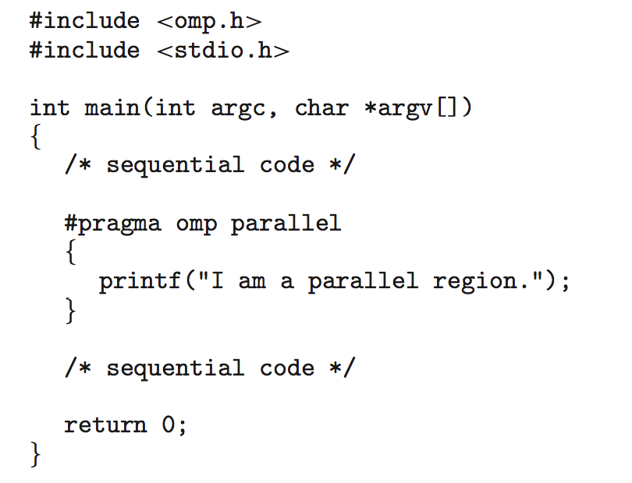
OpenMP
C, C++, FORTRAN 支持
并行程序设计方法
识别并行区间
#pragma omp parallel
例子
#pragma omp parallel for for(i=0;i<N;i++) {
c[i] = a[i] + b[i];
}

Slide 49
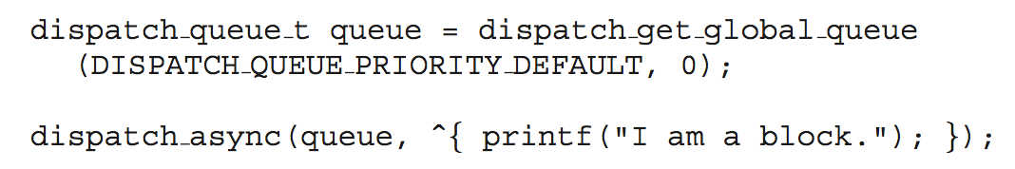
Grand Central Dispatch（GCD）
Apple在Mac OS X 和iOS引用的技术
C, C++ ,swift, API, 运行库的扩展
识别并行区间
“^{ }” - ˆ{ printf("I am a block"); }
GCD提供调度队列（dispatch queues）来处理提交的任务
管理向GCD提交的任务并且以先进先出（FIFO）的顺序来执行任务

Slide 50
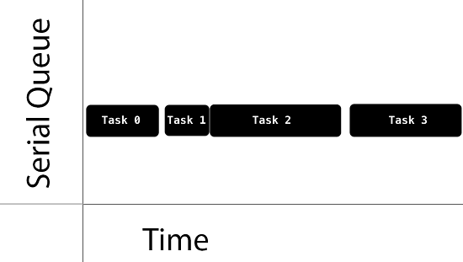
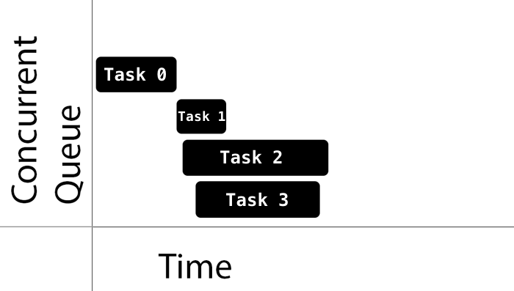
Grand Central Dispatch
顺序调度队列
顺序队列中的任务同一时间只执行一件任务，每件任务只有在先前的任务完成后才开始
并发调度队列
并发队列中的多个任务可以同时并行执行

